Slide 1
Gastronomia Portugal
Sopas
Carnes
Peixe

Slide 2
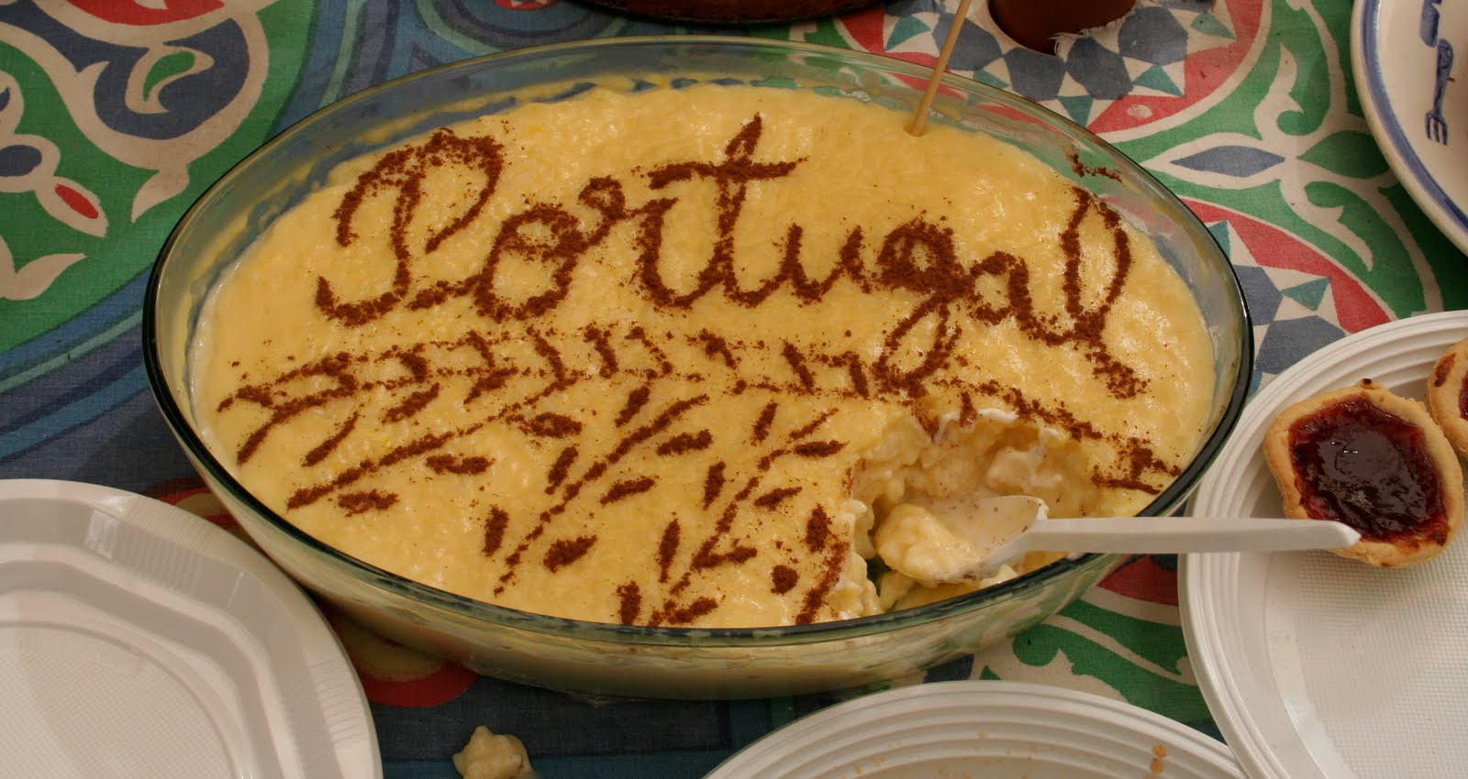
Introdução
Portugal tem uma gastronomia tão rica e variada como a sua paisagem.
Tradicionalmente, em Portugal recorre-se muito ao peixe, principalmente, ao bacalhau, ao marisco, e às carnes, e em cada região, cada prato é preparado de maneira diferente.

Slide 3
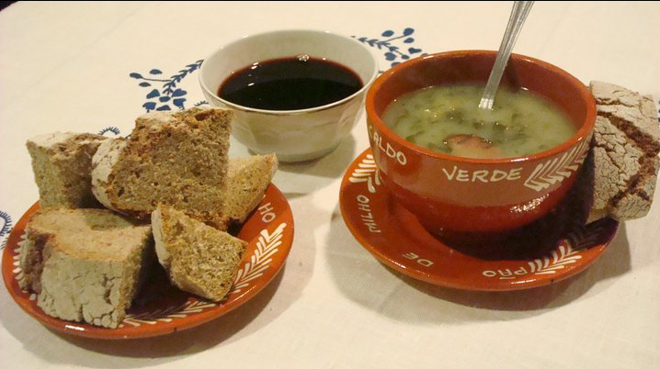
Sopas
Para a categoria "entradas", a escolha recaiu na alheira de Mirandela (Trás-os-Montes e Alto Douro), pastel de bacalhau (Lisboa e Setúbal) e queijo da Serra da Estrela (Beira Interior/Beira Litoral).
As "sopas" escolhidas são açorda à alentejana (Alentejo), caldo verde (Entre Douro e Minho) e sopa da pedra (Ribatejo/Estremadura).

Slide 4
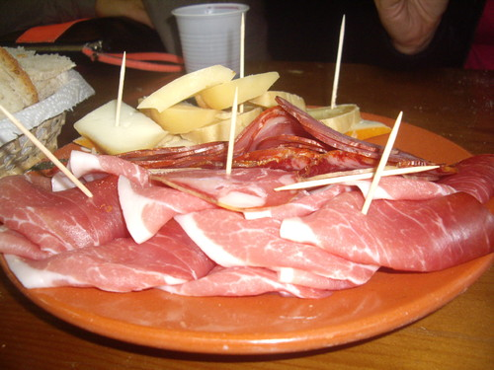
Carnes
Nas Carnes, o prato mais tradicional é a espetada de vaca em pau de loureiro, que lhe dá um sabor inconfundível.

Slide 5
Peixes
Já no "peixe", as opções são bacalhau à Gomes de Sá (Entre Douro e Minho), polvo assado no forno (Açores) ou a popular sardinha assada (Lisboa e Setúbal).
Bacalhau
Sardinha
Carapau

